Slide 1
Gyrokinetic simulation of electron turbulence spectrum
Chika Kawai,_{1),2)} Shinya Maeyama,₂₎ Yasuhiro Idomura,₂₎ Yuichi Ogawa₁₎
1)GSFS,Univ. Tokyo
2)JAEA
This work was carried out using the HELIOS supercomputer system at Computational Simulation Centre of International Fusion Energy Research Centre (IFERC-CSC), Aomori, Japan, under the Broader Approach collaboration between Euratom and Japan, implemented by Fusion for Energy and JAEA.
Notes:
「電子乱流スペクトルのジャイロ運動論的シミュレーション」と題して、東大新領域 修士２年 河合が発表します

Slide 2
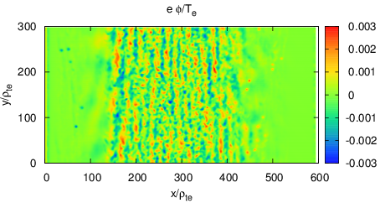
Plasma in turbulent state
Zonal flow (ZF) can suppress turbulent transport_{[1],[2]}.
ZF formation through self-organization and its energy spectrum structure in…
fluid model (Hasegawa-Mima eq.) ←well known.
kinetic plasma (Gyrokinetic model) ←not well investigated. (focused on this work)
$$E(k_{⊥})$$
energy inverse cascade
enstrophy cascade
Zonal flow
$k_{s}$
Energy source by forcing
$k_{η}$
Energy sink by dissipation
$$k$$
Fig.1 schematic diagram of zonal flow structure.
Fig.2 schematic diagram of plasma turbulence energy spectrum.
[1]: Z. lin, et al., Science (1998)
[2]:A. Fujisawa, et al., Phys. Rev. Lett. (2004)
Notes:
核融合プラズマにおいて乱流による熱・粒子の輸送がプラズマ閉じ込め性能を大きく劣化させるとして活発に研究されてますが、その中でも磁気面上で等ポテンシャルを持つ帯状流の構造がプラズマ中に自発的に発生する現象が知られており、内部輸送障壁のように実験的に観測される輸送が軽減されるような現象との関連が指摘されています。この帯状流の形成過程に関しては数多くの研究があるのですが、一つに準２次元的乱流における自己組織化現象の観点があります。磁場閉じ込め核融合のプラズマは強い背景磁場によってもたらされる非等方性から準２次元系の問題として扱えるのですが、このような準２次元プラズマの自己組織化については、はじめプラズマ乱流の流体近似を記述するhaswgawa-mima方程式において解析されたのですが、そこで得られた結果、特に乱流場のエネルギースペクトルにおける中間的な波数領域での構造が運動論的プラズマにおいても同様なものとなるかは知られていませんでした。そこで今回はジャイロ運動論的モデルによる定式化での乱流シミュレーションを実施し、そのエネルギースペクトルの構造と自己組織化現象の関連について検討しました。

Slide 3
Gyrokinetics
Electron gyrocenter distribution function $\overline{F_{e}}(\overline{R},\overline{μ},{\overline{v}}_{∥};t)$ and electrostatic potential $φ(x;t)$ is solved.
Electrostatic approximation, adiabatic ion response $δn_{i}∼{\left(q_{i}φ\right)}/{T_{i}}×n_{0}$ , Long wavelength approximation $k ρ_{te}<1$ and shearless slab configuration for background magnetic field $B_{0}$ is assumed
Kinetic effect plays important roles
Landau damping
Finite Larmor radius (FLR) effect
$$\frac{∂{\overline{F}}_{e}}{∂t}+\left({\overline{v}}_{∥}b+\frac{c}{B_{0}}\left(b×∇_{\overline{R}}{〈φ〉}_{α}\right)\right)⋅∇_{\overline{R}}\overline{F_{e}}−\frac{e}{m_{e}}b⋅∇_{\overline{R}}{〈φ〉}_{α}\frac{∂\overline{F_{e}}}{∂{\overline{v}}_{∥}}=C\left(\overline{F_{e}}\right)$$
$$−\left(∇^{2}+∇_{⊥}⋅\frac{ρ_{te}^{2}}{λ_{De}^{2}}∇_{⊥}\right)φ+\frac{1}{λ_{Di}^{2}}φ=4π\left(q_{e}\int{\overline{F_{e}}δ\left[\left(\overline{R}+\overline{ρ}\right)−x\right]Dd^{6}Z}+\backslash q_{i}n_{0}\right)$$
where $ρ_{te}=\frac{v_{te}}{Ω_{e}}, λ_{ds}=\sqrt{\frac{4πe^{2}n_{s}}{m_{s}}}\left(s=e,i\right), {〈・〉}_{α}:gyroaverage,C\left(・\right):collision operator$
Notes:
解析に用いたモデルについて説明します。
ここでは電子のジャイロ中心分布関数Fと、静電ポテンシャルphiの時間発展を解くにあたり、
・擾乱について静電近似
・イオンの断熱応答
・長波長近似
・背景磁場に関して、磁場の強さのシアと曲率を無視したシアレススラブ配位
を仮定して、下の２式に表されるVlasov-Poisson系を対象とします。
運動論的モデルの特徴として、ランダウ減衰や有限ラーマ半径効果などの運動論的効果を含む、という点が挙げられます。

Slide 4
Zonal flow formation through self organization
Neglecting$,C\left(\overline{F}\right),k_{∥}$,and FLR effect yields Hasegawa-Mima (H-M) equation._{[3]}
$$\frac{∂}{∂t}\left({ρ_{s}^{2}∇}_{⊥}^{2}φ−τφ\right)−\left(∇_{⊥}φ×\hat{z}\right)⋅∇_{⊥}\left({ρ_{s}^{2}∇}_{⊥}^{2}φ−\ln{n_{0}}\right)=0 \\ τ=\frac{T_{e}}{T_{i}}, ρ_{s}^{2}=1+\frac{λ_{De}^{2}}{ρ_{te}^{2}}$$
2-D fluid eq. conserves $\left\{\begin{aligned}Energy: \frac{1}{2}\sum_{k}{\left(τ+ρ_{s}^{2}k^{2}\right)φ_{k}^{2}} \\ Enstrophy: \frac{1}{2}\sum_{k}{\left(τk^{2}+ρ_{s}^{2}k^{4}\right)φ_{k}^{2}}\end{aligned}\right.$
Energy inverse cascade: $E_{f}\left(k\right)∝k^{−5/3}, k<k_{s}$
Enstrophy cascade: $E_{f}\left(k\right)∝k^{−3}, k>k_{s}$
(dual cascade)
energy inverse cascade
enstrophy cascade
$$E(k_{⊥})$$
$$ω_{e}^{∗}$$
$$ω_{t}$$
$k_{s}$
Energy source by forcing
$k_{μ}$
Energy damping by dissipation
$$k$$
[3]: A.Hasegawa, Adv. Physics.(1985)
[4]: R. H. Kraichnan, Phys. Fluids.(1967)
Fig.3 1-D energy spectrum in 2D fluid.
Notes:
このVlasov-Poisson系に関して、衝突項、k_parallel方向のダイナミクスと有限ラーモア半径効果を無視することで、ここに示す長谷川ー三間方程式を得ます。これはプラズマ乱流を2次元流体として近似したモデルです。ここで赤字で示す文字は後ほど言及するパラメータなのでこういうのがあると、心にとめておいておいてください。
２次元流体は３次元と異なり、エネルギーのほかにエンストロフィーと呼ばれる物理量が保存し、そのためエネルギースペクトルに課される冪乗則が３次元のものと異なります。
図3はその模式図で、何らかの駆動により乱流場にエネルギーが注入され、非線形相互作用で短波長にカスケードした後に何らかの散逸機構によって減衰する、という流れを表したものです。
このカスケードの輸送率が一定という仮定から、３次元乱流においてはKolmogorovの-5/3則が得られたわけですが２次元流体の場合はこの２つの冪乗則があることが知られています。特にエネルギーが長波長側にカスケードし、駆動力のある波数領域よるも大きな構造を自発的につくるのは２次元乱流に特徴的で、自己組織化と呼ばれています。
私の今回対象としたのはスペクトルの長波長側の構造なので、この領域に関して

Slide 5
Zonal flow formation through self organization
energy inverse cascade
$$E(k_{⊥})$$
High-k: nonlinear transfer rate: $ω_{t}∼\frac{k^{2}φ}{τ+ρ_{s}^{2}k^{2}}\text{ ,}$
Low-k : drift wave dispersion: $ω_{e}^{∗}=−\frac{L_{n}^{−1}k_{y}}{τ+ρ_{s}^{2}k^{2}}$ ,
Energy inverse cascade is suppressed due to linear dispersion.
Energy spectrum stagnate around $k_{c} \left(ω_{t} \left(k_{c}\right)∼ω_{e}^{∗}\left(k_{c}\right)\right)$ :Rhines scale:_{[5]}
$$k_{c,x}=L_{n}^{−\frac{1}{2}}ε^{−\frac{1}{4}}\cos{θ}\sin^{\frac{1}{2}}{θ}, \\ k_{c,y}=L_{n}^{−\frac{1}{2}}ε^{−\frac{1}{4}}\sin^{\frac{3}{2}}{θ} \\ θ=\tan^{−1}{\frac{k_{y}}{k_{x}}} \\ L_{n}=\left|∇\ln{n_{0}}\right|, ε=\frac{1}{V}\int{{\left|∇φ\right|}^{2}dV}$$
enstrophy cascade
$$ω_{e}^{∗}$$
$$ω_{t}$$
$k_{s}$
Energy source by forcing
$k_{μ}$
Energy damping
by dissipation
$$k$$
Fig.3 1-D energy spectrum in 2D fluid.
Energy inverse cascade
$$k_{y}$$
Linear mode
Zonal flow
$$k_{x}$$
[5]:P. B. Rhines, J. Fluids Mech.(1975)
[6]:G. F. Vallis, and M. E. Maltrud, J. Phys. Oceanogr(1993)
Fig.4 2-D turbulence energy spectrum: zonal flow structure($k_{y}=0, k_{x}≠0$) is induced
Notes:
比較的短波長側では、一様等方乱流の構造に従ってこのようにエネルギーがインバースカスケードしますが、より長波長側に至るとここに示すドリフト波の線形分散に阻まれて、このような領域ではもはや乱流による非線形相互作用は励起されないためエネルギーのカスケードは抑制されます。
この２式の釣り合いをとって、インバースカスケードがとどまりエネルギースペクトルにピークをつくる波数領域が見積もられます。これをRhinesスケールといい、プラズマの密度勾配長、乱流場のエネルギーに対してこのような依存性をもちます。

Slide 6
Summary of results
Relevance between gyrokinetic plasma turbulence simulation and H-M eq. (fluid) theory.
Spectrum anisotropy modified by key parameters: $τ, ρ_{s}$
Notes:
以上の点から一連のシミュレーションを行い、このような結果を得ました。以下順を追って説明します。

Slide 7
Summary of results
Relevance between gyrokinetic plasma turbulence simulation and H-M eq. (fluid) theory.
Spectrum anisotropy modified by key parameters: $τ, ρ_{s}$
Notes:
まず最初に、運動論モデルと先ほど説明した流体モデルとの関連についてです。

Slide 8
Simulation condition
Electron scale plasma turbulence simulation is conducted
Simulation code: G5D_{[7]}
Equilibrium configuration single helicity, shearless slab configuration
Density(temperature) profile : $n\left(x\right),T\left(x\right)∝exp\left(−\frac{0.3 L_{x}}{L_{(n,T_{e})}}\tanh{\frac{x−0.5L_{x}}{0.3 L_{x}}}\right)$
Grid size: $\left(k_{x},k_{y}\right)ρ_{te}=\left(0.01∼2.6, 0.02∼2.6\right)$ $\left(N_{x},N_{y},N_{v_{∥}},N_{v_{⊥}}\right)=(512,256,64,8)$
Reference value of plasma parameter: $τ≡\frac{T_{e}}{T_{i}}∼0.3$
$ρ_{s}^{2}≡1+\frac{λ_{De}^{2}}{ρ_{te}^{2}}∼11$
$Θ≡\frac{k_{∥}}{k_{y}}\frac{L_{n}}{ρ_{te}}=0.75$
$$∼600ρ_{te}$$
$$B_{0}$$
$$B_{0}$$
$$v_{e}^{∗}$$
$$n_{0}(x)$$
$$∼300ρ_{te}$$
$$y$$
$$z$$
$$x$$
Fig.5 schematic diagram of shearless slab configulation.
[7]: Y.Idomura, et al., J. Compt. Phys. (2006)
Notes:
計算には原子力機構で開発されたジャイロ運動論的VlasovコードであるG5Dを、電子系乱流について適応できるよう拡張して用いました。
ここでは磁場のシアと曲率を無視するシアレススラブ配位で、計算負荷を軽減するため、シングルヘリシティの設定を用い、Z方向の依存性を落としています。
密度分布については図のように、密度・温度勾配を中心付近に局在化させて
波数空間の解像度は、観察対象とする現象が入るよう十分高く設定します。
（以下はあえて穴として残しておいて質問を誘導する？）
（y方向は周期境界、x方向(径方向)は（密度勾配がある関係上）固定境界をおいています。）

Slide 9
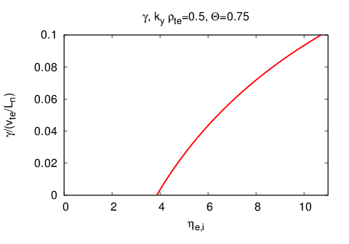
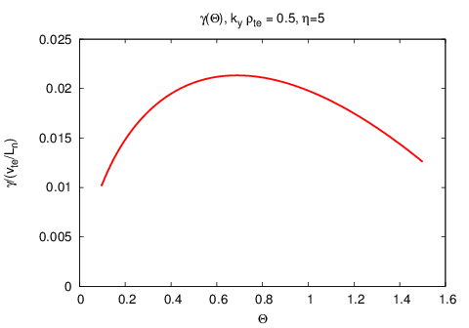
ETG mode instability dependence on $Θ$ and $η_{e}$
Linear instability problem for ETG(electron temperature gradient) mode is described by following eigenvalue equation
$$−k^{2}+\frac{1}{λ_{De}^{2}}\left[\left\{\exp\left(−b\right)I_{0}\left(b\right)−η_{e}\left(\frac{1}{2}+b\right)\exp\left(−b\right)I_{0}\left(b\right)+η_{e}b\exp\left(−b\right)I_{1}\left(b\right)\right\}×ξ^{∗}Z+\exp\left(−b\right)I_{0}\left(b\right)\left(η_{e}ξ^{∗}ξ−1\right)\left(1+ξZ\right)\left(1−\exp\left(−b\right)I_{0}\left(b\right)\right)\right]+\frac{1}{λ_{Di}^{ 2}}=0$$
$$λ_{De}^{2}=\frac{T_{e}}{4πn_{0}q_{e}^{2}}, b=\left(k_{x}^{2}+k_{y}^{2}\right)ρ_{te}^{2},ξ^{\left(∗\right)}=\frac{ω^{\left(∗\right)}}{\sqrt{2}k_{∥}v_{te}}, ω^{∗}=\frac{ck_{y}T_{e}}{q_{e}B_{0}L_{n}},Z\left(ξ\right):\text{plasma} \text{dispersion} \text{function}$$
Electron temperature gradient(ETG) mode is unstable for certain value of $Θ≡\frac{k_{∥}}{k_{y}}\frac{L_{n}}{ρ_{te}}\left(=\frac{ω_{e}^{∗}}{k_{∥}v_{te}}\right), η≡\frac{L_{n}}{L_{T_{e}}}$
Fig.6 $Θ$ scan for $γ(Θ)$, $k_{y}ρ_{te}$ fixed at $∼0.5$
Fig.7 $η_{e,i}$ scan for $γ(Θ)$, $Θ$ is fixed at $∼0.75$
Notes:
プラズマ乱流を駆動するエネルギーソースとして、磁化プラズマにおける電子温度勾配不安定性、ETGモードの存在が挙げられます。
ETGモードは磁場閉じ込めプラズマ中に存在する密度・温度勾配によって駆動される微視的な不安定性の一種で、
こ詳細な議論は時間の関係上避けますが、不安定性に影響を及ぼす重要なパラメータとしてシータ、これはドリフト波の磁力線方向への位相速度と粒子の熱速度の比ですが、
とエータ、これは密度勾配長と温度勾配長の比、があります。
プラズマの密度、温度などの平衡分布を適当な値に定めて、上の線形分散関係式を数値計算によって解いて、シータとエータに対してパラメータスキャンを行った結果が下の2つの図です。この設定では線形成長率、ガンマはエータが4以上の時に不安定化され、シータが1前後で成長率が一番大きな値をとる、という結果となります。

Slide 10
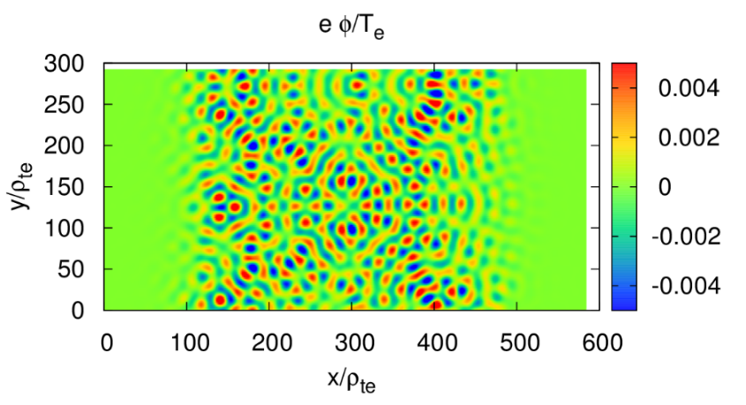
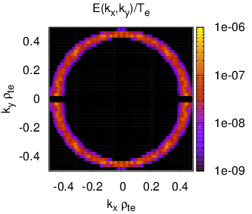
Decaying turbulence simulation
ETG mode is stable for $η_{e}∼0$ .
Fluid model energy source: artificial forcing in low-k sink: artificial viscosity in high-k energy source and sink is well separated: $k_{s}≪k_{μ}$
Kinetic mode energy source: ETG mode (dependent on $Θ, η$) sink: Landau damping (dependent on $Θ$) energy source and sink separation is not obvious
Fig.8 initial perturbation
(a): real space $eφ(x)/T_{e}$, (b): energy spectrum: $E\left(k_{x},k_{y}\right)=\sum_{k}^{k+Δk}{\left(τ+ρ_{s}^{2}k^{2}\right)φ_{k}^{2}}$
Notes:
まず最初にプラズマ乱流のスペクトル構造に関する考察の準備のため、減衰乱流のシミュレーションを行いました。これはt=0の初期条件として密度擾乱を設定し、そこから生じた静電ポテンシャルがLandau減衰によって減衰していく様子を追ったものです。
下図はその初期条件として与えた静電ポテンシャルの実空間と、右が2次元エネルギースペクトルのプロットです。先ほど説明したようなH-M方程式系のシミュレーションにおいて、エネルギーソースやシンクについては人工的な駆動と数値粘性によって課されるのでエネルギーソースとシンクの間の慣性領域が明確ですが、今回行ったジャイロ運動論的シミュレーションではエネルギーソースとしてはETGモード、減衰機構としてはランダウ減衰によるものを考えているため、それぞれの現象が起こるような波数領域が先ほど述べたようなパラメータに依存し、流体モデルのような慣性領域が存在するかは自明ではありません。

Slide 11
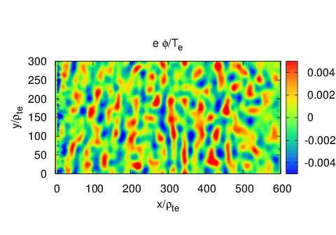
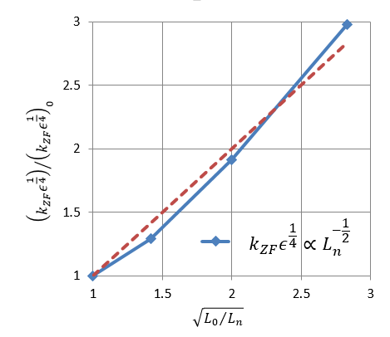
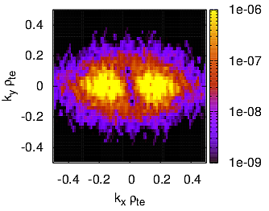
Zonal flow formation in electron decaying turbulence
Set of simulations for various $L_{n}$ value was conducted to check Rhines scale:_{[8]}
${\left(L_{n}\right)}_{0}=1500ρ_{te}$
Fig.9 saturated state for case $\frac{L_{n}}{ρ_{te}}=1500$
(a): real space $eφ(x)/T_{e}$, (b): energy spectrum: $E\left(k_{x},k_{y}\right)=\sum_{k}^{k+Δk}{\left(τ+ρ_{s}^{2}k^{2}\right)φ_{k}^{2}}$
Fig.10 Rhines scale for $k_{ZF}≡\frac{\int{k_{x}E_{f}\left(k_{x},k_{y}=0\right)dk_{x}}}{\int{E_{f}\left(k_{x},k_{y}=0\right)dk_{x}}}$
Blue: Numerical simulation, Red: $k_{ZF}=ε^{−1/4}L_{n}^{−1/2}$
[8]:Y. Idomura, Phys. Plamsam(2006)
Notes:
左図はLandau減衰が飽和した段階のphiの実空間プロットで、y方向に細く引き伸ばされた帯状流の構造が形成されている様子が見られます。これを先ほど定義した2次元エネルギースペクトルでみるとこのようになり、ky=0、kx NEQ0 の成分が卓越していることがわかります。エネルギースペクトルにおけるこのようなダンベル型の非等方構造は、中性流体の乱流については先のスライドで述べたようなものが得られてたのですが、運動論的プラズマ乱流の自己組織化によるものとしてここで初めて確認されました。ここでこのエネルギースペクトルから、ky=0の帯状流成分についてこのように重み付け平均をとって、特徴的な波数k_ZFを定義します。密度勾配lnを変えて線形項の強さを降ったシミュレーションのセットを実施し、kzf,密度勾配ln,乱流場の運動エネルギーepsilonについてRhinesスケールとの対応を見たのが右図で、青線で示されるジャイロ運動論による数値シミュレーションで得られた結果がkzfについてRhinesスケールのe,ln依存性とよく一致することが確認されました。これについては先行研究における検証がすでにあるのですが、このときに用いられたのは粒子コードで、ノイズを抑えるためにスペクトルに対してフィルターをかけるような設定になっていたので詳細な乱流場のエネルギースペクトル構造を描き出す用途には向いていませんでした。

Slide 12
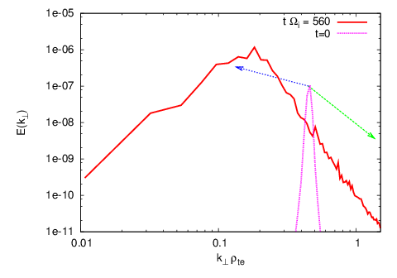
Turbulence energy spectrum: inertial range for dual cascade
Isotropic 1-D turbulent energy spectrum: $E_{f}\left(k_{⊥}\right)=\sum_{k_{⊥}=\left(n−1\right)Δk}^{nΔk}{E_{f}\left(k_{x},k_{y}\right)},k_{⊥}=\sqrt{k_{x}^{2}+k_{y}^{2}}$
Blue line: $∝k_{⊥}^{−5/3}$(energy inverse cascade), Green line:$∝k_{⊥}^{−3}$ (enstrophy cascade)
Fig.11 1-D energy spectrum $E_{f}\left(k_{⊥}\right)$ for decaying turbulence
Decaying turbulence (transient response to initial perturbation): Kolmogorov-like power law is not reproduced
→ Steady state simulation (energy source and sink) is needed
Notes:
一方、流体の2次元乱流に対する理論解析から、エネルギーとエンストロフィーによるデュアルカスケードが導く慣性領域において、エネルギースペクトルがこのような冪乗則に従うということが知られていたということでこれと運動論的モデルとの対比を見ました。
1次元の等方的なエネルギースペクトルをこのように定義し、先ほど示した減衰乱流シミュレーションにおいて結果を表したのがこれ
減衰乱流の設定においては、デュアルカスケードによる冪乗則のような構造は見ることができなかった
その理由としては、減衰乱流シミュレーションはあくまで与えられた初期擾乱に対する過渡応答をみてるので、エネルギー・エンストロフィーの移送率が定常的にはならないため？
エネルギーの注入と散逸の釣り合った定常的な乱流場が必要

Slide 13
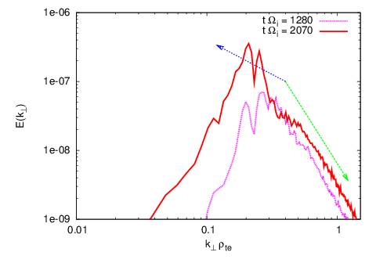
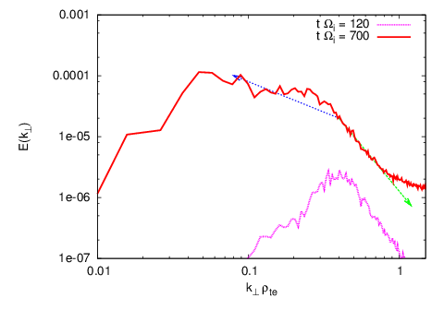
Turbulence energy spectrum: inertial range for dual cascade
Isotropic 1-D turbulent energy spectrum: $$E_{f}\left(k_{⊥}\right)=\sum_{k_{⊥}=\left(n−1\right)Δk}^{nΔk}{E_{f}\left(k_{x},k_{y}\right)},k_{⊥}=\sqrt{k_{x}^{2}+k_{y}^{2}}$$
Blue line: $∝k_{⊥}^{−5/3}$(energy inverse cascade), Green line:$∝k_{⊥}^{−3}$ (enstrophy cascade)
Fig.11 1-D energy spectrum $E_{f}\left(k_{⊥}\right)$
(left). ETG turbulence:$\frac{q_{e}\left|φ\right|}{T_{e}}∼0.2\%$
(right). ETG turbulence:$\frac{q_{e}\left|φ\right|}{T_{e}}∼5\%$
ETG turbulence (steady state: energy sink and source balanced):
left: energy inverse cascade $k_{⊥}^{−5/3}$ is not clear ($ε$ is too small, Rhines scale $k_{ZF}$ is too close to energy source range $k_{s}$)
right: dual cascade of energy and enstrophy is clarified.
($ε$ is large enough that $k_{ZF}$ and $k_{s}$ is well separated.)
Notes:
さきほども述べたETGモードが不安定となるような平衡配位を設定し、これによっって駆動されるETG乱流シミュレーションに関して2種行った
大きな差異としては、ETG乱流の非線形飽和振幅が1桁違う。
左のほうは、エンストロフィーのカスケードによる冪乗則は見えるがエネルギーのインバースカスケードによる冪乗則は見られない。
理由としては飽和振幅が小さすぎてK_ZFがエネルギーのソース領域と接近しすぎてるため？
これにたいして、右のほうは飽和振幅を大きくするような設定で、乱流場のエネルギー イプシロンが大きくなってるのでK_ZFがより長波長側にシフトして-5/3乗則も見える
運動論的プラズマ乱流においてもデュアルカスケードによる慣性領域の存在が明確に示された

Slide 14
Summary of results
Relevance between gyrokinetic plasma turbulence simulation and H-M eq. (fluid) theory.
Spectrum anisotropy modified by key parameters: $τ, ρ_{s}$
Notes:
次に、エネルギースペクトルに見られた非等方性が2つのキーパラメータによって変化を受ける、という話

Slide 15
2-D energy spectrum anisotropy dependence on $τ,ρ_{s}$
Linear dispersion relation for H-M equation:
$$ω_{k}=\frac{L_{n}^{−1}k_{y}}{τ+ρ_{s}^{2}k_{⊥}^{2}}, \left(τ≡\frac{T_{e}}{T_{i}}, ρ_{s}^{2}=1+\frac{λ_{De}^{2}}{ρ_{te}^{2}}\right)$$
$τ$ and $ρ_{s}$ affects linear dispersion property.
Linear dispersion is
Rossby wave like if $τ≪ρ_{s}^{2}k_{c}^{2}$ →anisotropic structure_{[8]}
No dispersion$\left(\frac{ω_{k}}{k_{y}}=const.\right)$ if $τ≫ρ_{s}^{2}k_{c}^{2}$
($k_{c}={ε^{{−1}/4}L}_{n}^{−1/2}$: Rhines scale)
[8] T. Nozawa and S. Yoden, Phys. Fluids, 9, 3834(1997).
Notes:
Vlasov-Poisson方程式系の流体極限として考えたH-M方程式で線形分散関係がこのように得られていたのですが、パラメータとしてタウ、とローエスの２つを含みます。したがって、分散の強さがこの２つのパラメータの影響を受けます。
Rhinesスケールの波数、kcにおける線形分散の強さによって、先ほどのスライドでみたようなエネルギースペクトルが逆カスケードで長波長構造を作った先で非等方な構造を形成するかどうかが決まると考えラエ、線形分散関係の分母をみると第１項、タウのほうが第２項ローエスより小さければナビエストークス方程式ライクな式となります。ナビエストークス方程式に従う２次元回転乱流シミュレーションについての先行研究では、先ほどの例と同様な非等方な２次元エネルギースペクトルが得られています。
一方、第１項が第２項とくらべて支配的な場合にはこのような非等方な構造ができるのか、という点に関しては、分散の強さが変わるために自明ではありません。

Slide 16
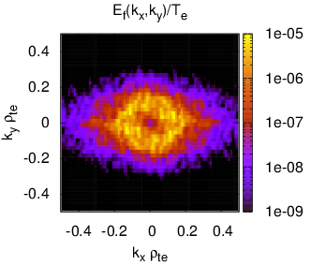
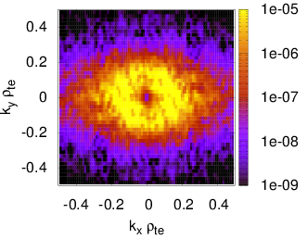
2-D energy spectrum anisotropy dependence on $τ,ρ_{s}$
Parameter scan for $τ$ and $ρ_{s}$ is performed for decaying turbulence simulation.
($\frac{L_{n}}{ρ_{te}}=1500,Θ∼0.117, k_{s}ρ_{te}∼0.45$)
Case 1. $τ:0.3→1$ ($T_{i}$ decreased)
Case 2. $ρ_{s}^{2}:11→2$ ($λ_{De}$ decreased)
Fig.12 2-D turbulent energy spectrum $E\left(k_{x},k_{y}\right)$ for saturated state.
(left) $τ$ increased
(center) Reference case
(left) $ρ_{s}$ decreased
Saturated energy spectrum $E\left(k_{x},k_{y}\right)$ deformed to isotropic structure when (a) $τ\left(=\frac{T_{e}}{T_{i}}\right)$ is increased, or (b) $ρ_{s}^{2}\left(=1+\frac{λ_{De}^{2}}{ρ_{te}^{2}}\right)$ is decreased
Notes:
そこで減衰乱流について先ほど示した結果と比較して、2種類のシミュレーションを行いました
一つはイオン温度を下げてタウを増加させる、もうひとつはデバイ長を下げてローエスを下げる、という設定
Landau減衰が飽和した段階でのエネルギースペクトルを表したのがこの３つ
真ん中は基準となるケース、先程も示したもので、左はタウを、右はローエスを変更したもの。いずれも
どちらの場合も、Rhinesスケール周辺の領域での分散の強さが弱くなり、非等方な構造が崩れて等方的な乱流状態（帯状流はない）に移行する、という新たな知見が得られました

Slide 17
Conclusion
Gyrokinetic simulation of electron turbulence is conducted and followings are clarified:
Rhines scale
Dual cascade
Anisotropic structure in 2-D turbulent energy spectrum due to energy inverse cascade (similar to H-M eq.)
$τ, ρ_{s} ε$ dependence for anisotropy of 2-D turbulent energy spectrum
Followings will be investigated
Evaluation of heat transport coefficient for ETG turbulent simulations.
Notes:
まとめです。
磁化プラズマの電子スケール乱流についてジャイロ運動論的Vlasovシミュレーションを行い、減衰乱流とETG乱流のそれぞれにおける結果から
１．乱流場の2次元エネルギースペクトルに関して、H-M方程式の理論解析で得られたのと同様なエネルギーのインバースカスケードによるダンベル型の非等方な構造が形成されること、
２．エータ、ローエス、乱流場の飽和振幅に比例するエプシロン、この3つのパラメータによってそのような非等方性が大きく変化する、
という知見が得られました。
本研究では、とくに最後の結果に関してエネルギースペクトル構造、または帯状流成分の励起の機構に関してパラメータ依存性の系統的な考察ができていないので、ここまでで得られた結果から吟味して再度評価する必要がある。
また、ETG乱流について熱輸送係数の評価を行っていないのですが、帯状流の形成による輸送の低減という観点からは、これも重要な考察の対象になると考えられます。

Slide 18
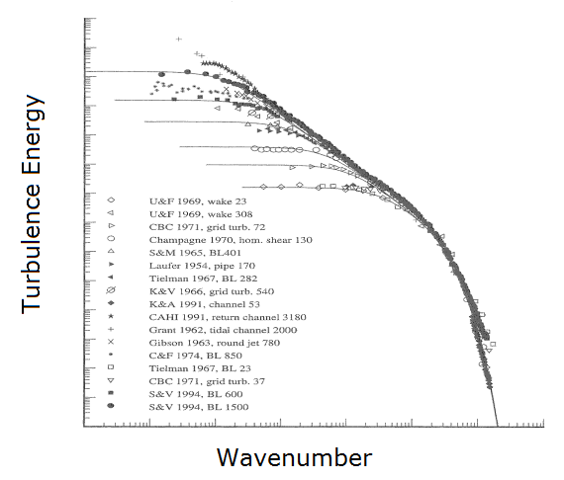
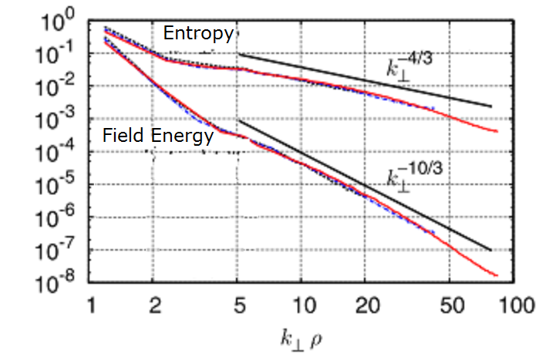
Cascading in spectrum structure
Nonlinear cascade induces power law for turbulence spectrum:
Fluid theory:
Energy cascade → -5/3 power law (Kolmogorov)
Kinetic theory:
Entropy cascade → -10/3 power law
Turbulent energy
energy inverse cascade
enstrophy cascade
Zonal flow
entropy cascade
ETG mode instability
$$k_{s}$$
$$k_{⊥}ρ$$
Fig. Kolmogorov’s -5/3 power law for navier-stokes turbulence in various experiment[2]
Fig. possible structure for
ETG driven turbulence
Fig. spectrum of entropy and field energy[3]
[2]: H. Woo., «Computational fluid dynamics» (2010) [3]: T.Tatsuno, et al., Phys. Rev. Lett. (2009)
Notes:
乱流は解析のためにスペクトルによって記述されるが、中性流体の乱流でよく知られている理論でKolmogorovによる-5/3乗則があります。
これは3次元の一様等方乱流においてモード間の非線形結合によるエネルギー移送率が一定でそのやりとりが局所的である、というような仮定のもと導き出された法則です。
これを表したのが下左図で、これはさまざまな実験結果についてスペクトル空間でのスケーリングが見られてるのですが中間的な波数領域におけるスペクトル構造が同様なスケーリングにしたがっていることが示されています。
低波数の領域で駆動された乱流エネルギーがこの中間的な波数領域、エネルギーのソースもシンクもない慣性領域といわれるところですが、を経て高波数側において粘性散逸するこの過程をエネルギーのカスケードと呼びます。
一方プラズマ乱流において運動論的効果を考慮し同様の考察を行ったものにTatsunoらの議論があり、ここでは揺動スペクトルの高波数側でエントロピーの移送率が一定であるという過程から
静電場のエネルギースペクトルに関して-10/3則が導き出されています。

Slide 19
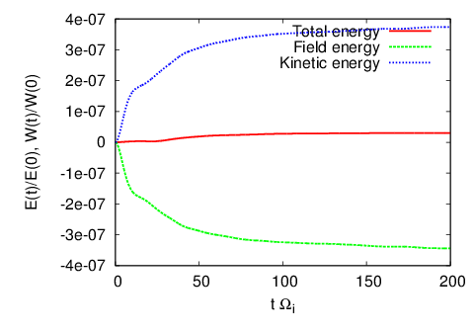
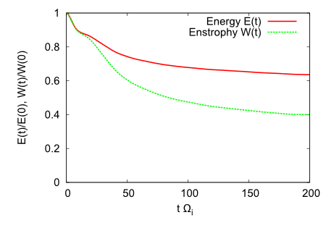
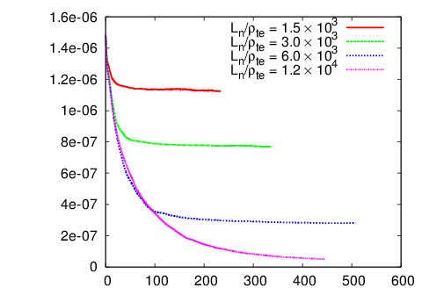
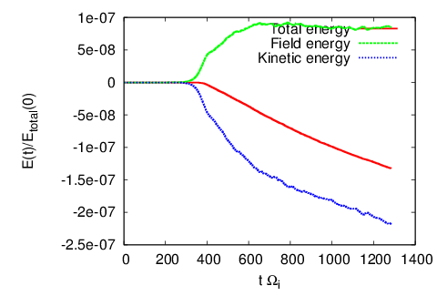
Energy balance
Fig. energy balance for decaying turbulence simulation
Fig. enstrophy selectively dissipates in decaying turbulence simulation
Fig. set of decaying turbulence simulation: Landau damping weakened as $Θ={\left(\frac{ω_{e}^{∗}}{k_{∥}v_{th}}\right)}^{−1}$decrease
Fig. energy balance for ETG turbulence simulation

